Slide 1
Створення Проєкту

Slide 2
Що буде охоплювати ця серія?
Ми навчимося створювати алгоритм, який візуалізує 3D-графіку яку можна використовувати в комп’ютерних іграх
Спершу ми напишемо програмний растеризатор з нуля в C++
Після цього, ми перенесемо растеризатор із коду нашого центрального процесора на графічний процесор за допомогою DX11

Slide 3
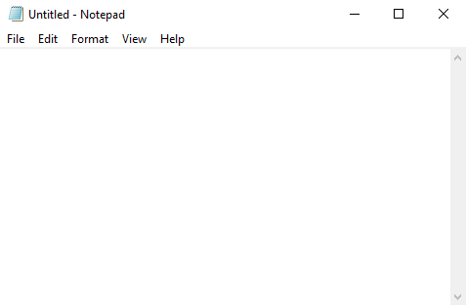
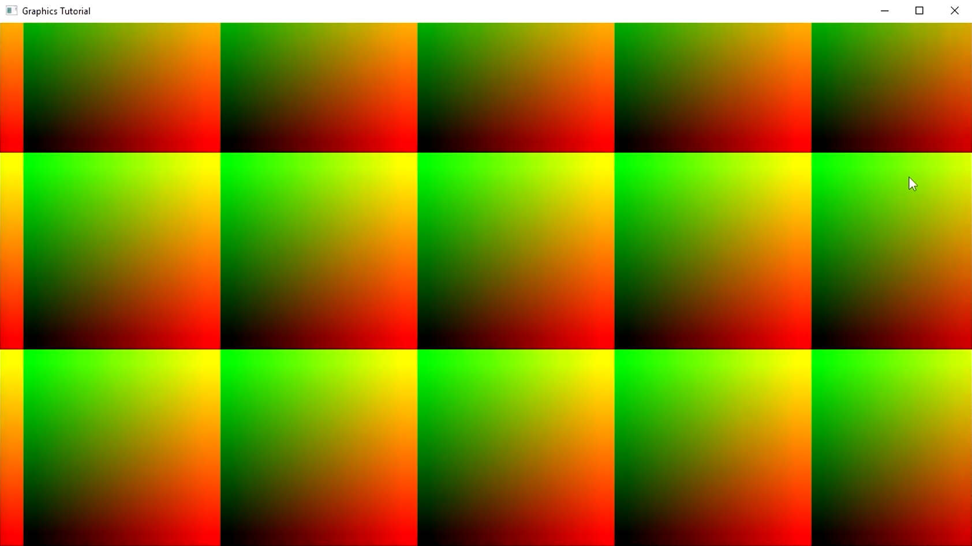
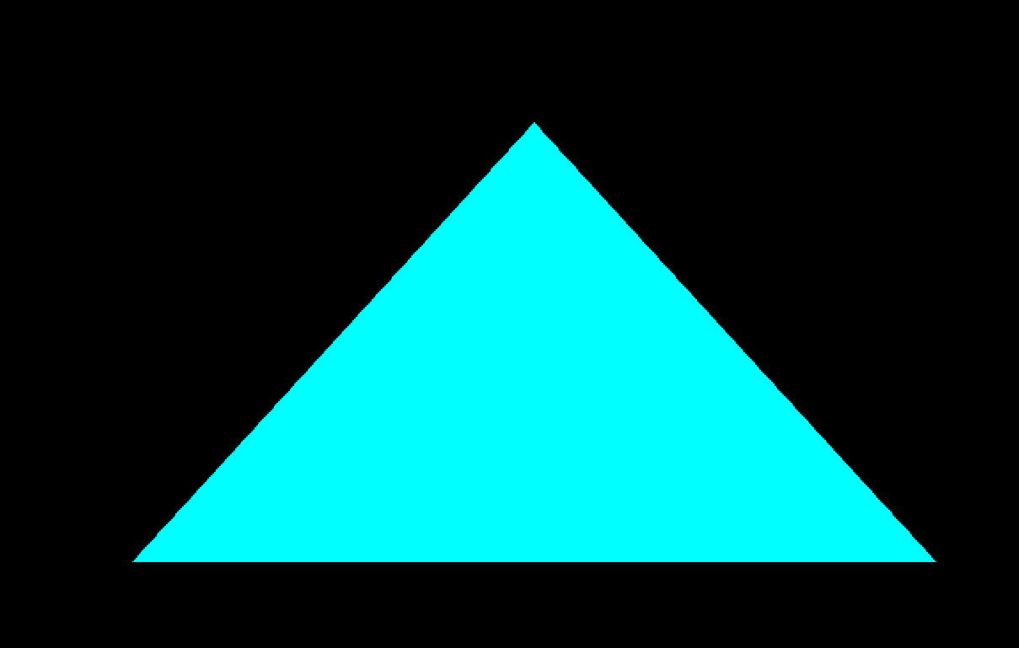
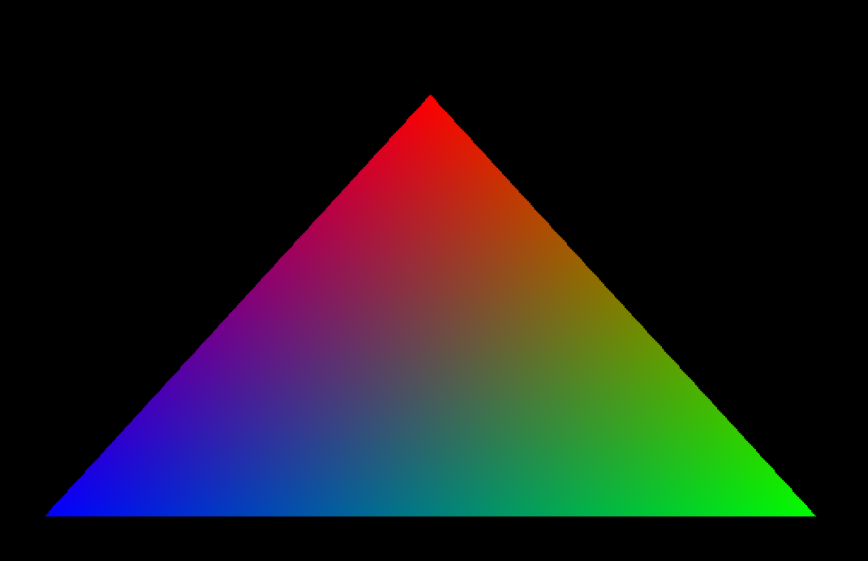
Що буде охоплювати ця серія?

Slide 4
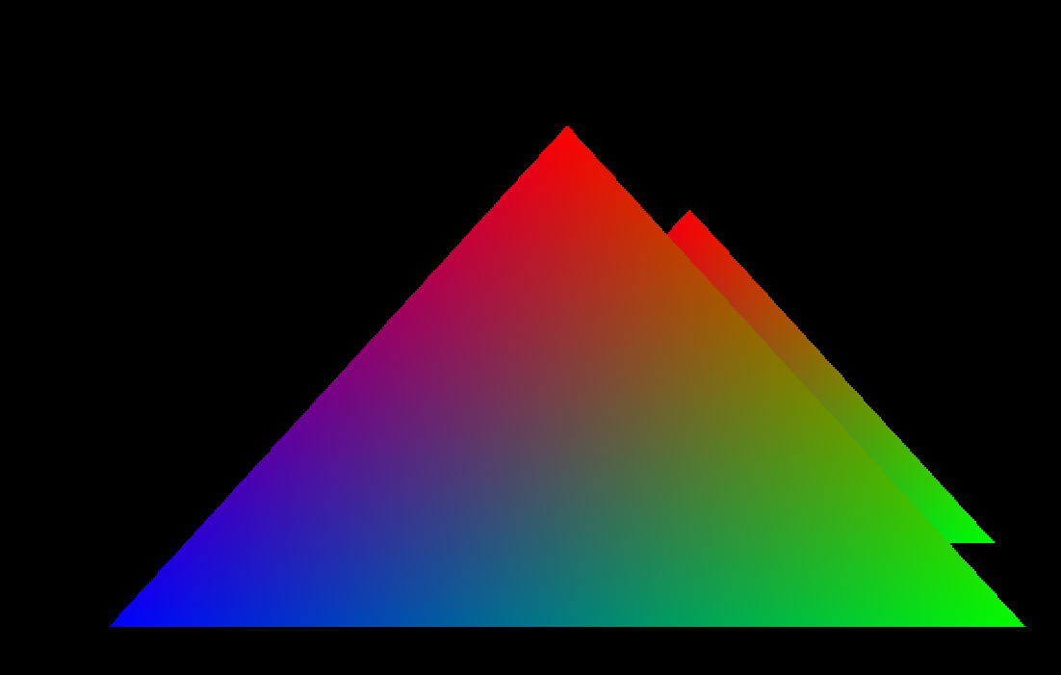
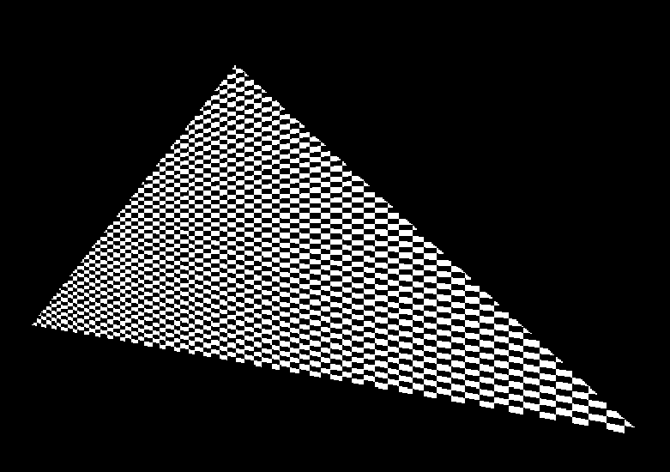
Що буде охоплювати ця серія?

Slide 5
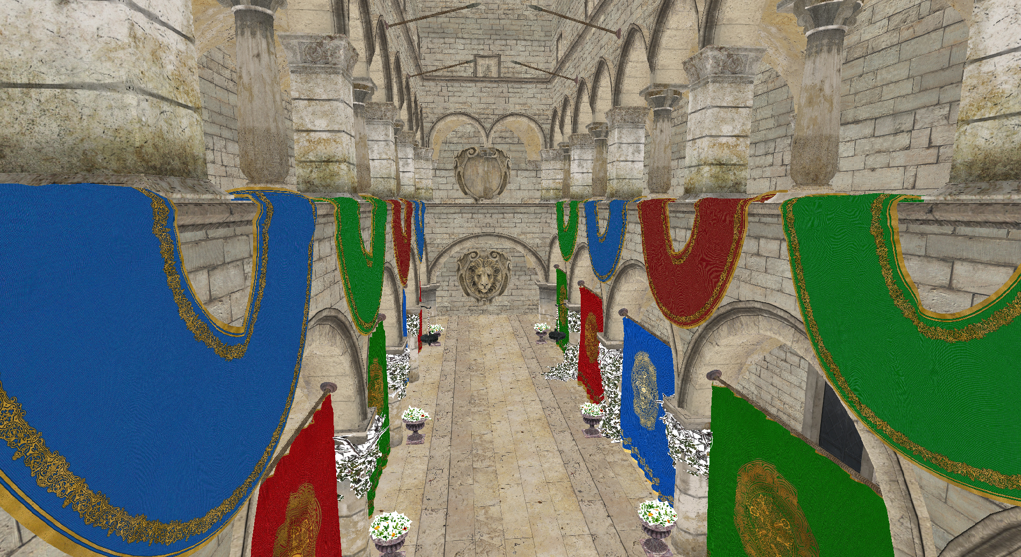
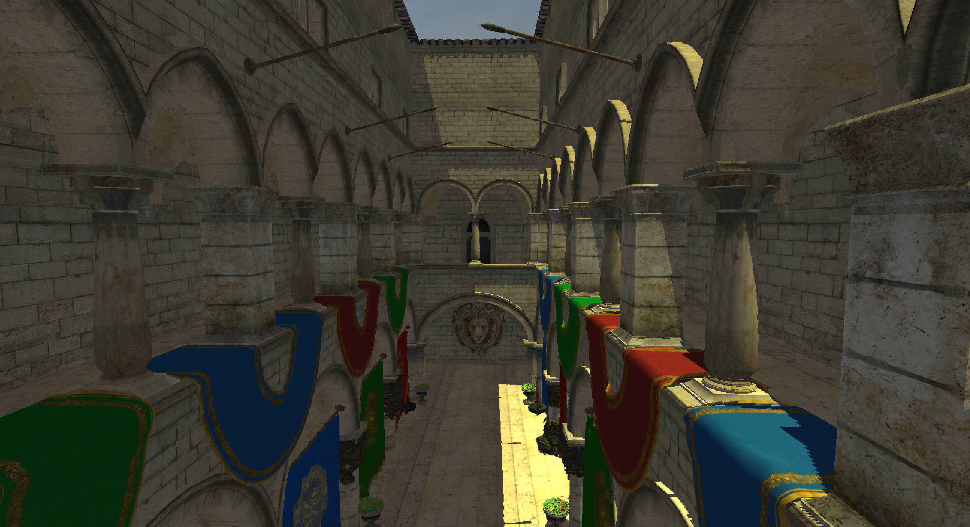
Що буде охоплювати ця серія?

Slide 6
Хто я?
Я називаюся Ігор, працюю як графічний інженер (GPU dev tech engineer) в AMD
Я працював із багатьма різними розробниками відеоігор і допомагав оптимізувати/підтримати графіку
Far Cry 6
Call of Duty
Watchdogs Legion
...
Нещодавно, я працював зі Stephanie Brenham і Anton Remezenko з Ubisoft над презентацію в GDC про трасування променів
“Performant Reflective Beauty: Hybrid Raytracing with Far Cry 6”

Slide 7
Чому ці лекції?
Я Українець з Канади і працюю в графічній індустрії. Я думаю що я маю знання яким можу поділитися
Немає багато інформації на цю тему в інтернеті в українській мові
Я думаю що ми повині підтримувати нашу мову в технічних сферах
Як що ці лекці допоможуть кільком людям, то я думаю що це було варто!

Slide 8
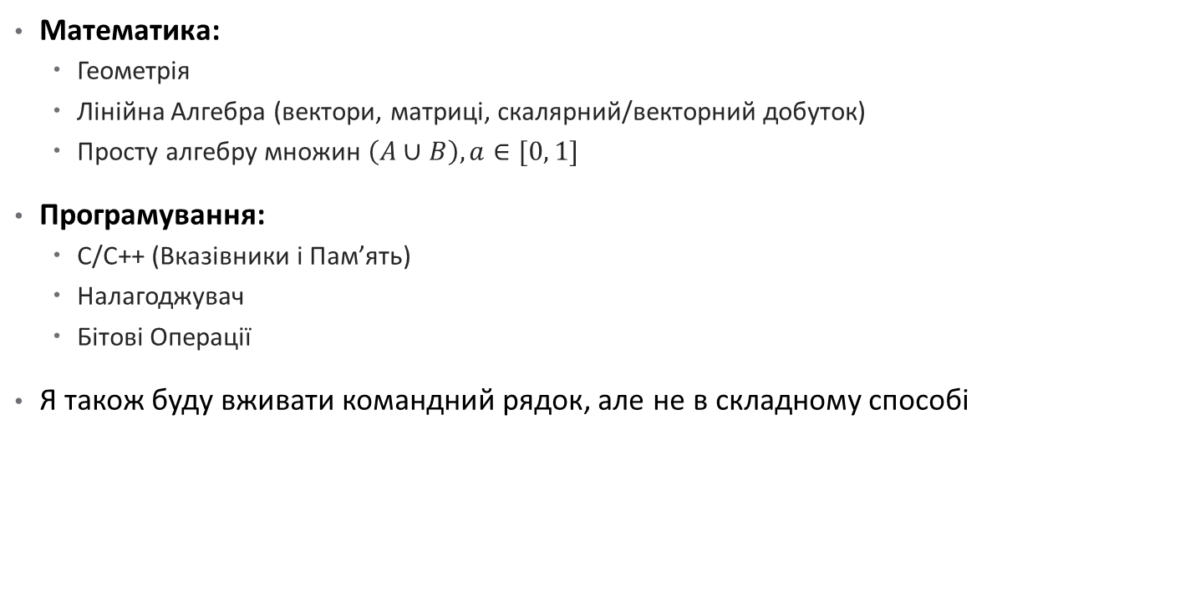
Передумови
Математика:
Геометрія
Лінійна Алгебра (вектори, матриці, скалярний/векторний добуток)
Просту алгебру множин $\left(A∪B\right), a∈[0, 1]$
Програмування:
C/C++ (Вказівники і Пам’ять)
Налагоджувач
Бітові Операції
Я також буду вживати командний рядок, але не в складному способі
Notes:
I will try to give as much context when using the linear algebra operations but I wont be explaining them from scratch
I will not be using any complicated C++ objects, the code is mainly C with operator overloading

Slide 9
Як Слідкувати
Я буду презентувати слайди які перейдуть теорію і вирішування ідеї
Після цього, ми будемо програмувати використуючи наше знання щоб ви бачили як реалізувати ці ідеї
Я пропоную кодувати зі мною. Поставтеся до цього як до учнівства, або як що ви впевнені, закодуйте ці ідеї передімною і провіріть результат ☺
В деяких відео, буде багато математики, але не є важливо кожен деталь відразу зрозуміти
Важливіше зрозуміти загальну концепцію
Всей код можна знайти на github: github.com/UkrKnowledge/GraphicsTutorial
Notes:
Take it slow, I’ll try my best to walk you through it step by step
Its okay to rewatch videos or come back to it at a later point once you're more comfortable with the concepts
You can always use these videos as a reference, memorizing every detail isn’t important

Slide 10
Кодуємо

